Slide 1
Mineria de datos i:
análisis de casos

Slide 2
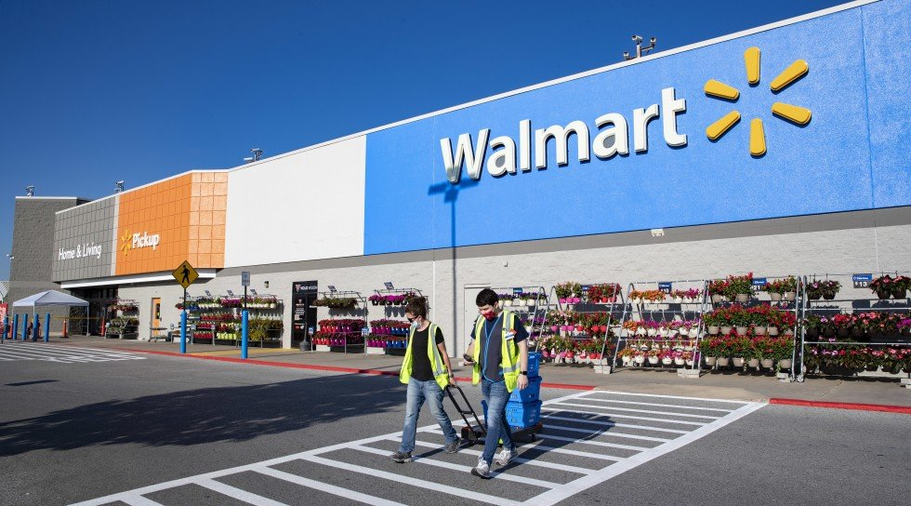
Caso 1: Walmart y el big data
VOLUMEN
VELOCIDAD
VARIABILIDAD
VARIEDAD
VISUALIZACION

Slide 3

Caso 2: cómo twitter usa big data e ia
VOLUMEN
VIRALIZACION
VELOCIDAD
VISUALIZACION
VARIEDAD
VERACIDAD

Slide 4


Caso 3: la nba y la nfl se suben a la data y la inteligencia artificial
VOLUMEN
VARIEDAD
VARIABILIDAD
VELOCIDAD

Slide 5

Caso 4: cómo el big data predijo la cantidad de pacientes de covid-19 en una terapia intensiva
VOLUMEN
VELOCIDAD
VERACIDAD
VISUALIZACION
VARIABILIDAD

Slide 6
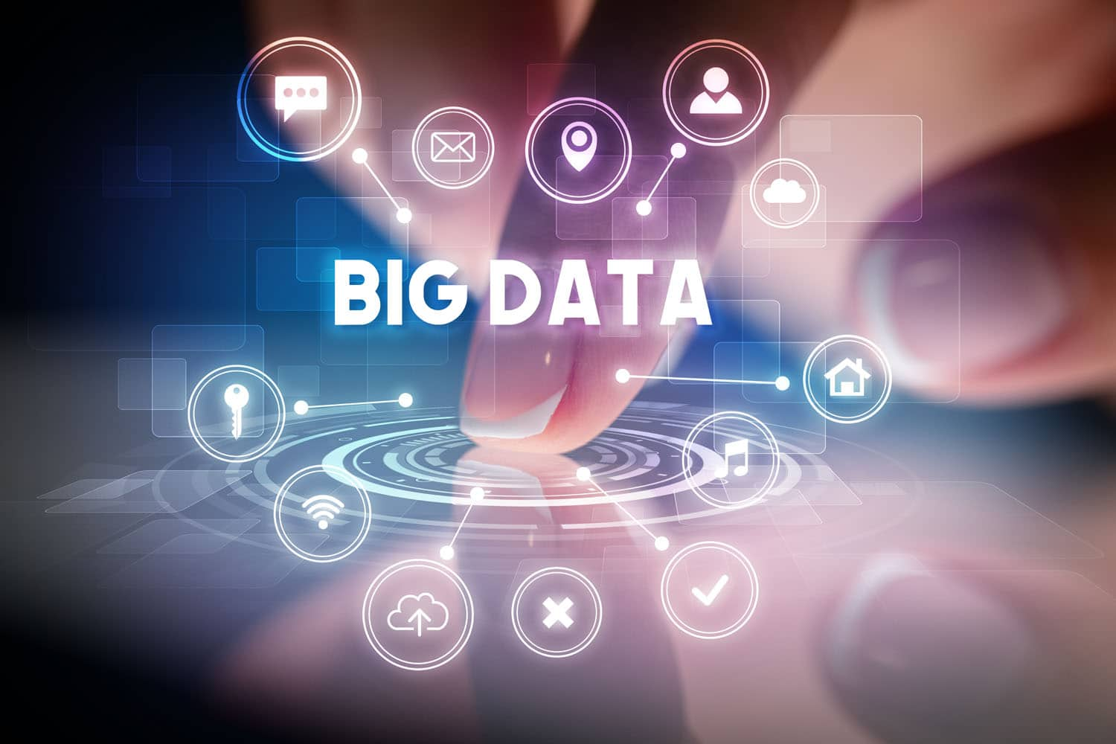
CONCLUSIÓN

